Slide 1
Matchklocka
NHK- arena samt lillstrimmahallen

Slide 2
Ställa in tid; ungdomsishockey (pipbyten)
Återställa data (NO)
Ishockey (NO)
U-ishockey (YES)
I displayen visas 60s (YES), om det är 60s byten, annars (NO)
Då kommer 90s byten (YES)
Autostop (YES)
Matchtid (tryck in matchtid) (YES)
Uppräkning (YES)
Period max (YES)

Slide 3
Ställa in tid; ishockey (flygande byten)
Återställa data (NO)
Ishockey (YES)
Paus 15 min (YES)
Tryck (Matchtime)(tryck in matchtid) (YES)
Uppräkning (YES)
Paus (ex 03:00) (YES)

Slide 4
Byta period
Ex 1. Tryck så går klockan igång på paustid ex 3 min
Ex 2. tryck (2) (YES) för att direkt gå till nästa period
Återställa data (YES)
period
period

Slide 5
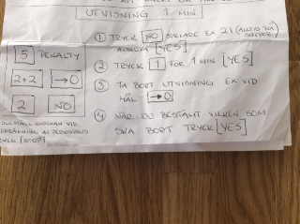
Utvisning
Tryck No spelare ex. 21 (alltid två siffror)
Avsluta (YES)
Tryck 1 (för en minut) (YES)
Ta bort utvisning ex vid mål tryck 0
När du bestämt vilken som ska bort tryck (YES)
(se bild – exempel)

